Slide 1
Länsstyrgruppen 180418
Smittskydd – hälsa i förskolan
Smittskyddsenheten
Anders Nystedt och Ann-Marie Cylvén

Slide 2
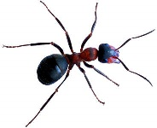
Vad är smittskydd?

Slide 3
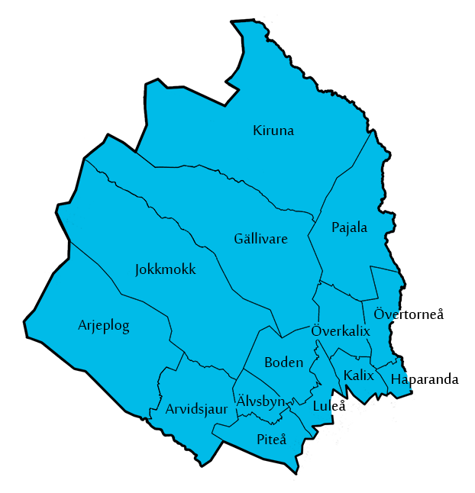
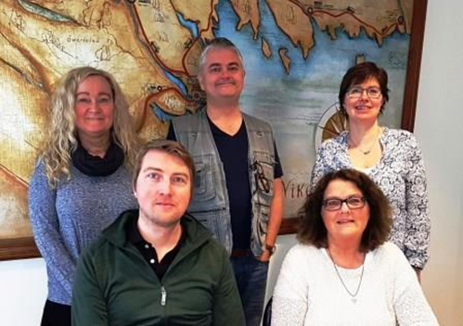
Vad är smittskydd?

Slide 4
Vem gör smittskyddsarbetet?

Slide 5
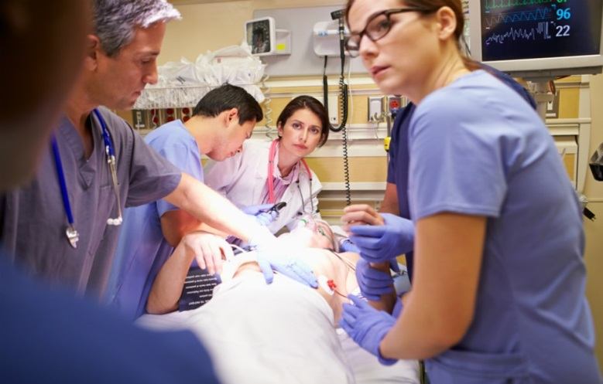
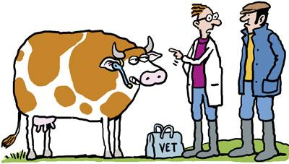
Vad är smittskydd?

Slide 7
Landstingsledning politiker tjänstemän katastrofberedskap
Primärvård kontaktläkare ungdomsmot STI smittspårning
Slutenvård hudklinik lungklinik infektionsklinik m.fl.
FoHM
Strama Norrbotten
SoS
Laboratorier
Kommuner MAS:ar MHN m.fl.
Socialtjänsten
Länsveterinär
Kriminalvård
FoU
Media
Frivilliga organisationer
Internationellt

Slide 8
1 kap 10 § SmL - samverkan
Myndigheter inom smittskyddet, andra berörda myndigheter… …skall enligt 1 kap 10 § SmL samverka för att förebygga och begränsa utbrott eller spridning av smittsamma sjukdomar.

Slide 9
Smittskyddsläkarens ansvar
planera, organisera och leda smittskyddet
fortlöpande följa smittskyddsläget i området
verka för att förebyggande åtgärder vidtas
ge allmänheten råd och upplysningar
ge råd och anvisningar till grupper särskilt utsatta för smittrisk
stödja behandlande läkare och annan hälso- och sjukvårdspersonal och när det behövs ge råd om lämpliga åtgärder
följa upp anmälningar om inträffade sjukdomsfall och se till att behövliga åtgärder vidtas för att finna smittskällan och personer som kan ha utsatts för smittrisk
följa att vårdgivare vidtar de åtgärder som krävs för att förebygga smittspridning
utöva myndighetsutövning i enlighet med smittskyddslagen där frivilliga åtgärder inte fungerar
Notes:
Grupper – personer över 65 år, Ungdiómar, missgrukare, asylsökande, MSM
Allmänheten – Prevention hemsida kampanjer utbildningar möten

Slide 10
Intervjuade förskolor i Luleåområdet har aldrig haft så låg sjukfrånvaro för barn och personal som under…

Slide 11
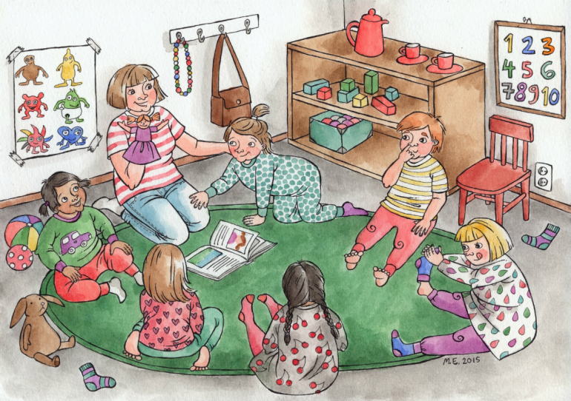

Slide 12
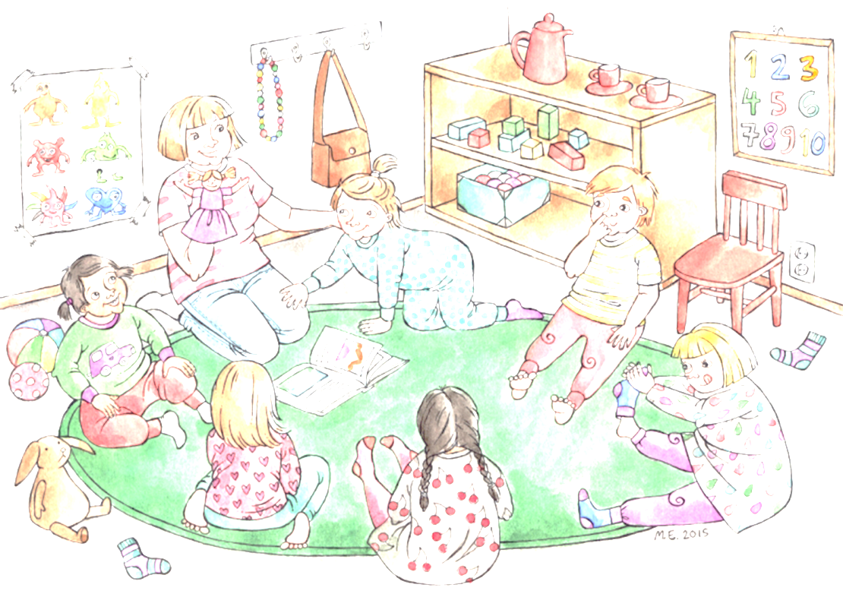
Myndigheter inom smittskyddet, andra berörda myndigheter… …skall enligt 1 kap 10 § SmL samverka för att förebygga och begränsa utbrott eller spridning av smittsamma sjukdomar.
Samverkan

